Slide 1

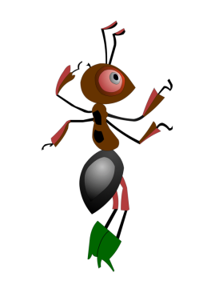
« Почему на корабле и в самолёте нужно соблюдать правила безопасности?»

Slide 2
Ребята ,
познакомьтесь с правилами поведения
на корабле и в самолёте.
Выбирайте любую маленькую картинку ,
она откроется на большом фоне, читайте правило, рассматривайте картинки.

Slide 3
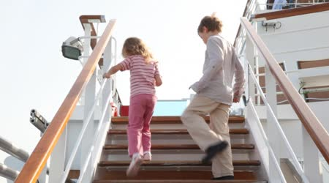
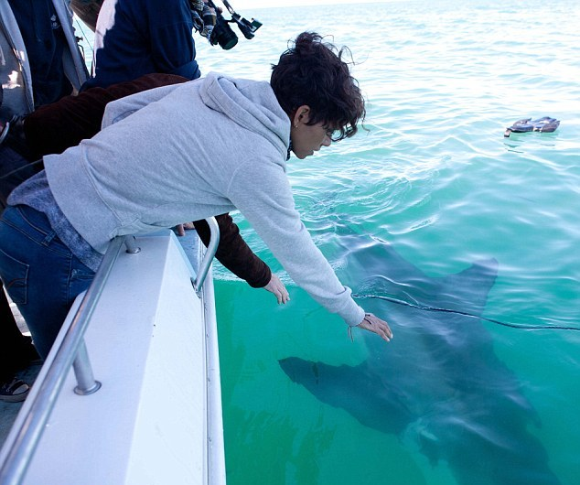
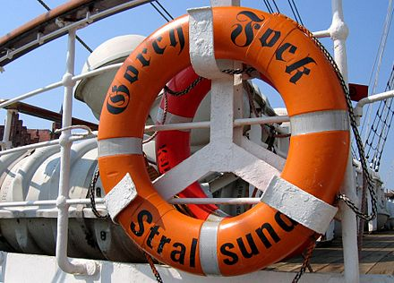
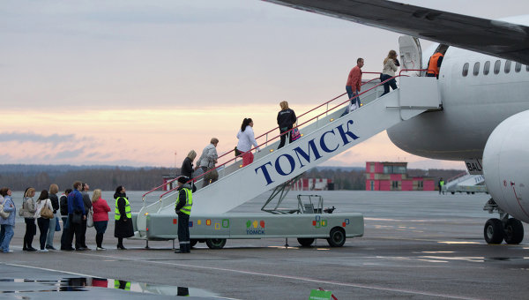
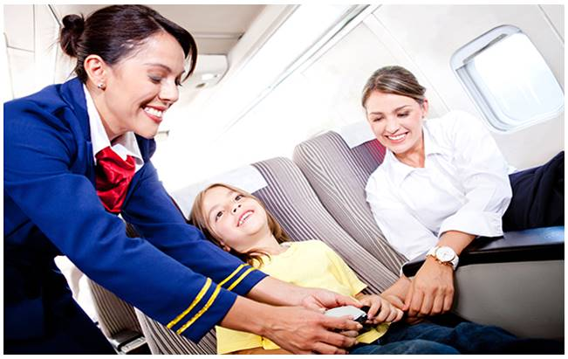
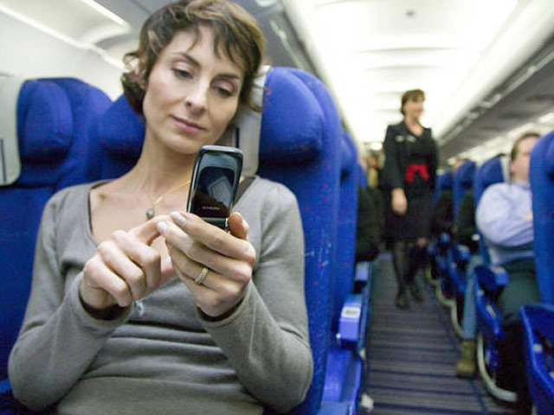

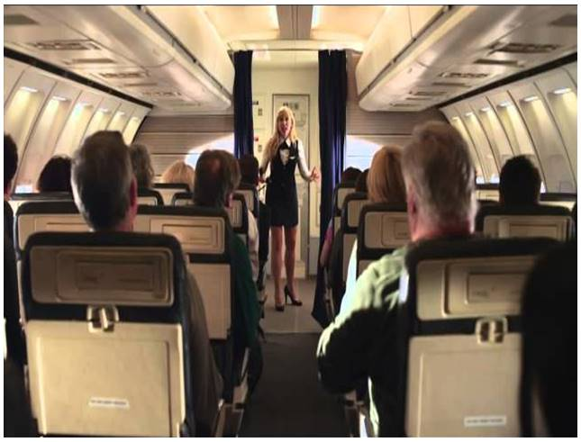

Slide 4
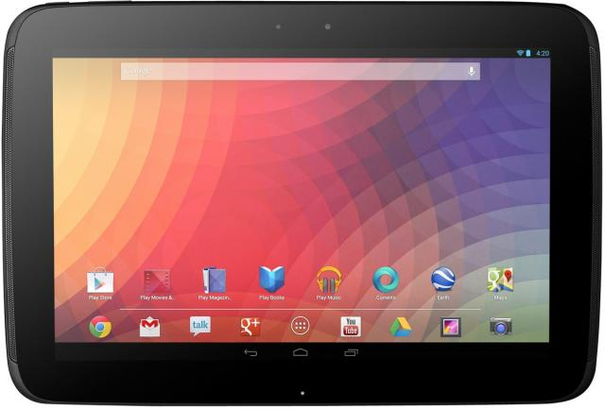
Не следует бегать по палубе и лестницам корабля!
Правила безопасности на корабле

Slide 5
Нельзя перегибаться через борт корабля!
Правила безопасности на корабле

Slide 6
В случае опасности следует использовать спасательные средства!
Правила безопасности на корабле

Slide 7
При подъёме и спуске по трапу необходимо соблюдать осторожность!
Правила безопасности в самолёте

Slide 8
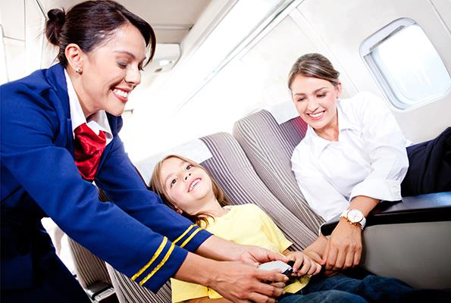
Во время взлёта и посадки самолёта необходимо застегнуть ремни безопасности!
Правила безопасности в самолёте

Slide 9
На время полёта следует выключить мобильный телефон!
Правила безопасности в самолёте

Slide 10
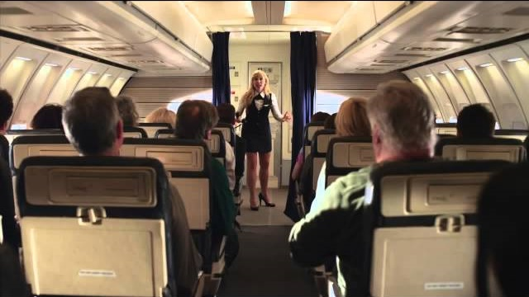
После посадки самолёта нельзя вставать с кресла до полной остановки самолёта!
Правила безопасности в самолёте

Slide 11
Корабль и самолёт могут быть опасными. Соблюдение правил безопасности на водном и воздушном транспорте поможет нам сохранить здоровье и даже жизнь.

Slide 12
Работа в РТ: с.48-49

Slide 13
В автомобиле
Детям запрещено ездить на переднем си­денье автомобиля.
Дети до 12 лет должны ездить в спе­циальном детском кресле, установленном на заднем сиденье автомобиля.

Slide 14
В поезде и на железной дороге
Двери в поездах метро и электричках от­крываются автоматически.
Поэтому никогда не прислоняйтесь к дверям.
На железной дороге пользуйтесь пешеход­ными переходами.
Никогда не переходите же­лезнодорожные пути в неположенном месте.

Slide 15
Работа в РТ: с.47

Slide 16
Спасибо, дети,
за урок!

